Slide 1
Datenbankdesign für ein Krankenhaus
Effiziente Datenverwaltung im Gesundheitswesen
Sven Klein
17. Oktober 2024

Slide 2
Agenda
Einführung
Datenbank-Schema als ERD (Entity-Relationship-Diagramm)
Entitäten und Beziehungen
Datenbankimplementierung mit SQL
Anwendungsbeispiele
Fazit und Ausblick
Fragen und Diskussion

Slide 3
Einführung
Bedeutung einer effektiven Datenbank für das Krankenhaus
zentrale Rolle
verbesserte Effizienz
Datenintegrität
Anforderung an die Datenspeicherung und Datenverwaltung
vielfältige Datenarten
Echtzeit-Datenzugriff
Kollaboration zwischen Abteilungen
zukunftsorientiert
Notes:
Bedeutung DB für das KH:
Zentrale Rolle: reibungsloser Betrieb mittels effektiver Datenverwaltung, welche zentral und leicht zugänglich sein soll
Verbesserte Effizienz: Arbeitsabläufe müssen so optimiert sein, dass das Personal schnell auf Daten zugreifen können, um die Entscheidungsfindung und Qualität zu erhöhen
Datenintegrität und –sicherheit: konsistente und sichere Speicherung, welches gleichzeitig als Dokumentation dient
Anforderung an Speicherung und Verwaltung:
Vielfältige Datenarten: Patientendaten, MA-Daten, Behandlungen und Untersuchungen, Diagnosen und und und
Echtzeit-Datenzugriff
Effektiver und schneller Datenaustausch zur Förderung interdisziplinärer Kommunikation
(Austausch von Wissen, Ideen und Methoden zwischen verschiedenen Fachgebieten um komplexe Probleme effizient zu lösen)
Flexibiität

Slide 4
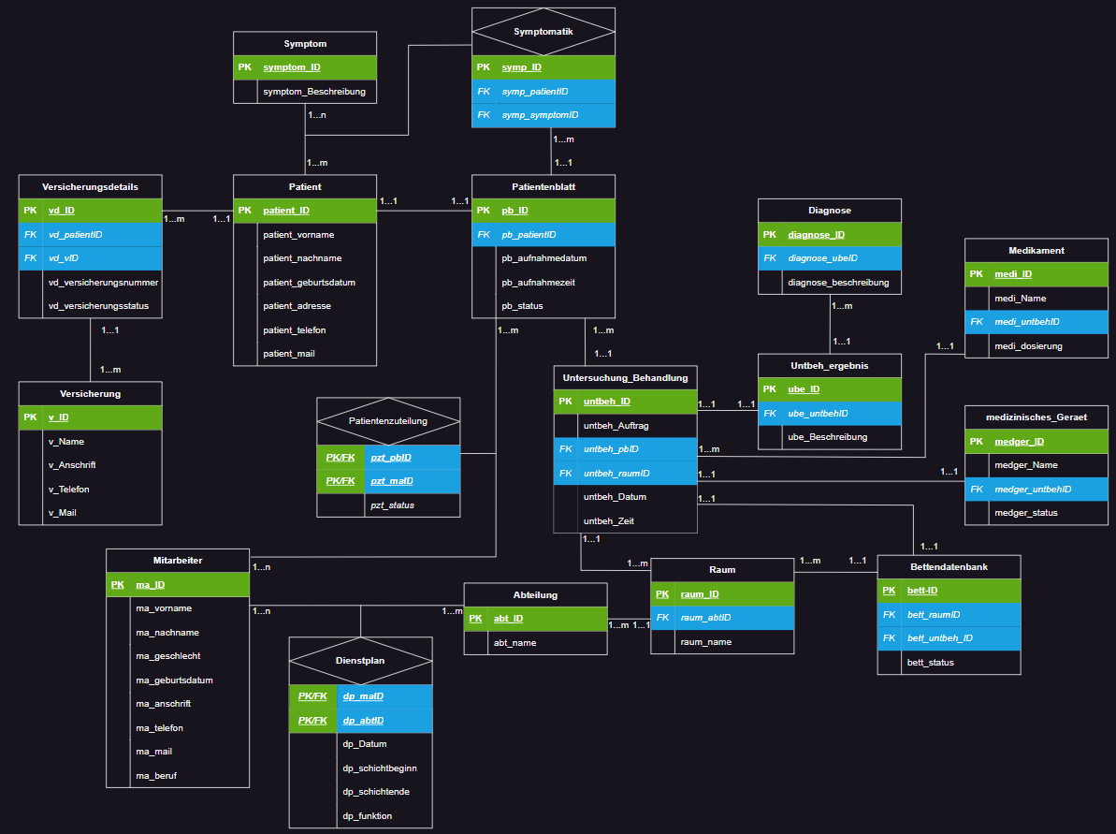
Schema und ERD
Normalform (1NF)
atomare Attribute
Normalform (2NF)
muss 1NF sein
volle funktionale Abhängigkeit
Normalform (3NF)
muss 2NF sein
keine Transitivität
Notes:
Vermeidung von Redundanzen und Anomalien
1NF – atomar, das heißt keine sich wiederholenden Gruppen oder mehrere Werte in einem Feld
2NF – muss 1NF sein und alle nicht-schlüsselabhängigen Attribute müssen vom Primärschlüssel abhängen (keine partielle Abhängigkeit)
3NF – muss 2NF sein und alle nicht-schlüsselabhängigen Attribute dürfen nicht transitiv (nicht indirekt) von einem anderen Attribut abhängen

Slide 5
Schema und ERD

Slide 6
Schema und ERD

Slide 7
Entitäten und Beziehungen
ein Patient kann mehrere Symptome haben, ein Symptom kann bei mehreren Patienten auftreten -> Symptomatik
eindeutige Verbindung zwischen Patient, Versicherungsdetails und Patientenblatt

Slide 8
Entitäten und Beziehungen
ein Patientenblatt kann mehreren Untersuchungen/Behandlungen zugewiesen sein
jede Behandlung/Untersuchung ergibt ein Ergebnis
Diagnose basiert auf mehreren Untersuchungs- und/oder Behandlungsergebnissen
Struktur ermöglicht passive Dokumentation des Behandlungsverlaufes

Slide 9
Entitäten und Beziehungen
jede Untersuchung ist einem Raum zugewiesen und dadurch einer Abteilung
nachvollziehbare Bettbelegung aufgrund des Kreislaufes zwischen Bettendatenbank, Raum/Abteilung und der Untersuchung/Behandlung

Slide 10
Entitäten und Beziehungen
Einsatz der MA in versch. Abteilungen möglich
Patientenzuteilung geschieht auf Basis des Dienstplanes und der jeweiligen Anwesenheit der MA

Slide 11
Entitäten und Beziehungen
ein Mitarbeiter kann mehrere Patienten zugewiesen bekommen
ein Patient kann während seiner Behandlung von versch. Mitarbeitern betreut werden

Slide 12
Schema und ERD
Notes:
Vermeidung von Redundanzen und Anomalien
1NF – atomar, das heißt keine sich wiederholenden Gruppen oder mehrere Werte in einem Feld
2NF – muss 1NF sein und alle nicht-schlüsselabhängigen Attribute müssen vom Primärschlüssel abhängen (keine partielle Abhängigkeit)
3NF – muss 2NF sein und alle nicht-schlüsselabhängigen Attribute dürfen nicht transitiv (nicht indirekt) von einem anderen Attribut abhängen

Slide 13
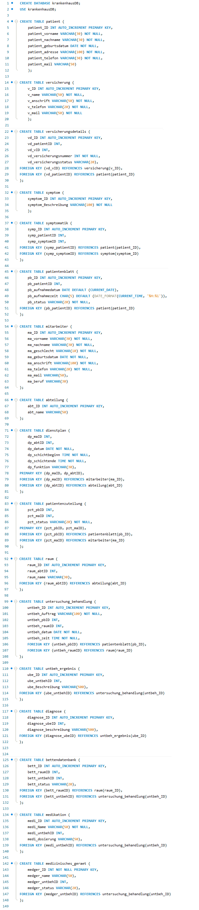
Datenbankimplementierung mit SQL
CREATE TABLE zur Erstellung der jeweiligen DB
VARCHAR mit großzügiger Zeichenmenge

Slide 14
Datenbankimplementierung mit SQL
Verbindung der jeweiligen Tabellen mit FOREIGN KEY zur eindeutigen Zuordnung

Slide 15
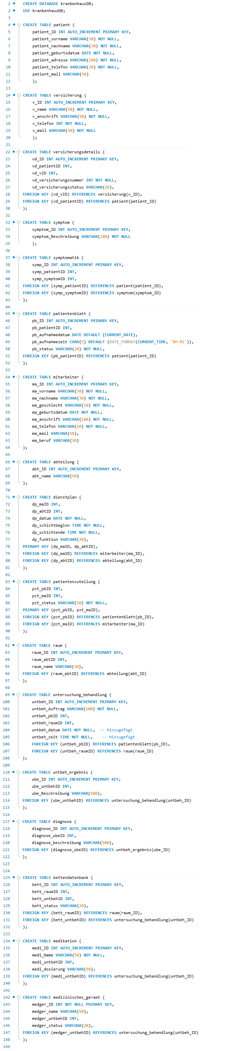
Datenbankimplementierung mit SQL
automatische Aufnahmezeit mit DEFAULT in geeignetem Format
CHAR begrenzt das Format auf 5 Zeichen, welches Stunden und Minuten abbildet

Slide 16
Datenbankimplementierung mit SQL
Schichtbeginn und –ende noch manuell, kann automatisiert werden nach Rücksprache mit HR
mehrere Foreign-Key‘s als Primary-Key

Slide 17

Datenbankimplementierung mit SQL
Behandlungszeitpunkt dient gleichzeitig als Orientierung zur Terminvergabe, da man sehen kann, welcher Raum wann belegt ist

Slide 18
Datenbankimplementierung mit SQL
Untersuchungen und Behandlungen werden zusammengefasst und erzeugen passiv eine nahtlose Dokumentation

Slide 19
Datenbankimplementierung mit SQL
Bettenbelegung passiert automatisch aufgrund der Zuweisung im Behandlungsauftrag und der Verknüpfung mit Raum und Abteilung

Slide 20
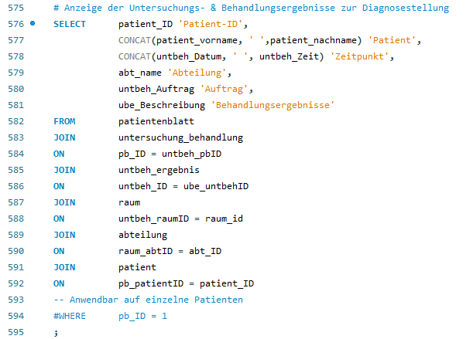
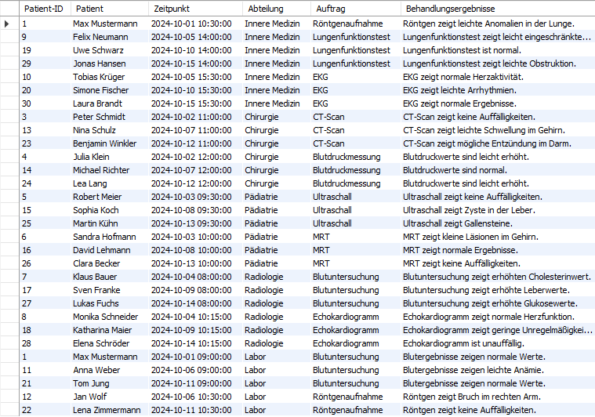
Anwendungsbeispiele
Behandlungsergebnisse
Ergebnis

Slide 21
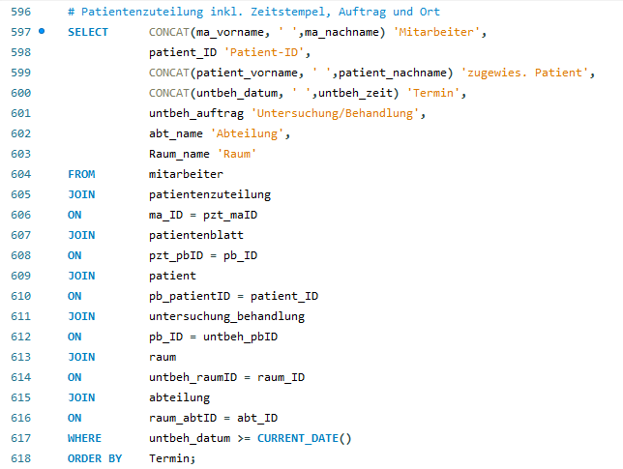
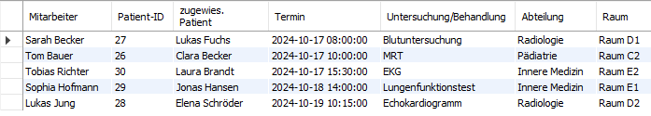
Anwendungsbeispiele
Patientenzuteilung
Ergebnis

Slide 22
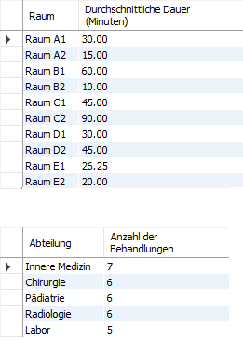
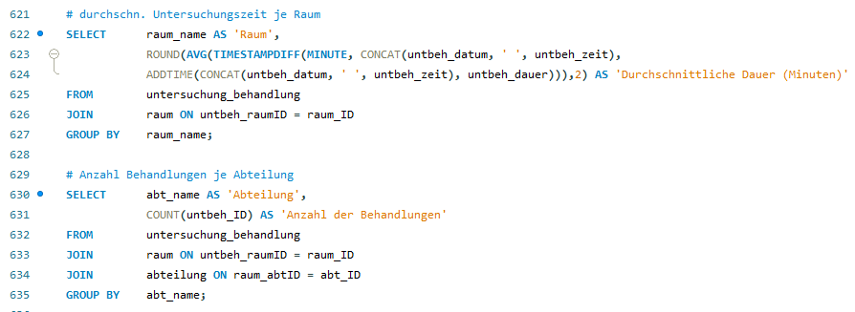
Anwendungsbeispiele
Statistik
Ergebnis

Slide 23
Fazit und Ausblick
Fazit
strukturiere Lösung zur Verwaltung jeglicher anfallenden Daten
solide Nachvollziehbarkeit und Dokumentation
Flexibilität
Ausblick
Möglichkeit der stetigen Optimierung
verbesserte Patientenversorgung und Effizienz
Vernetzung neuer und vorhandener bzw. externer Systeme
Notes:
… und bevor wir jetzt in die Frage-/Diskussionsrunde übergehen, bedanke ich mich….

Slide 24

Danke für Ihre Aufmerksamkeit.

